Slide 1


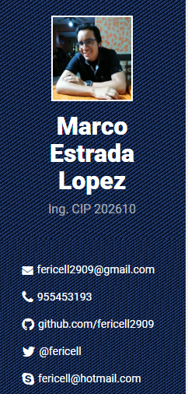
Introducción PHP
https://fericell2909.github.io/mestradacv/

Slide 2
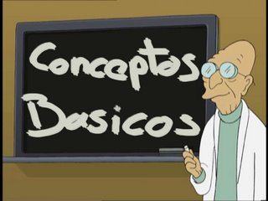
PATRON MVC
El patrón de diseño (de software) MVC se encarga de separar la lógica de negocio de la interfaz de usuario y es el mas utilizado en aplicaciones web, framework, etc., ya que facilita la funcionalidad, mantenibilidad, y escalabilidad del sistema, de forma cómoda y sencilla, a la vez que ayuda no mezclar lenguajes de programación en el mismo código, el conocido “código espagueti”.
CLASE 05
MVC divide las aplicaciones en tres niveles de abstracción:
Modelo: es la lógica de negocios. Es decir las clases y métodos que se comunican directamente con la base de datos.
Vista: es la encargada de mostrar la información al usuario, con de forma gráfica y legible.
Controlador: el intermediario entre la vista y el modelo, se encarga de controlar las interacciones del usuario en la vista, pide los datos al modelo y los devuelve de nuevo a la vista para que esta los muestre al usuario. Es decir las llamadas a clases y métodos, y los datos recibidos de formularios.

Slide 3
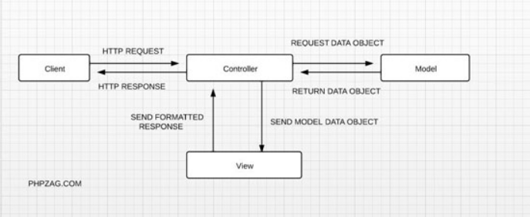
¿Como funciona el MVC?
El funcionamiento básico del patrón MVC, puede resumirse en:
El usuario realiza una petición.
El controlador captura la petición.
Hace la llamada al modelo correspondiente.
El modelo será el encargado de interactuar con la base de datos.
El controlador recibe la información y la envía a la vista.
La vista muestra la información.
CLASE 05

Slide 4


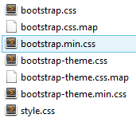
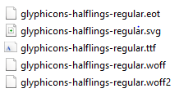
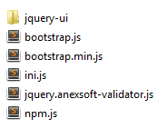
¿Cómo Implementar MVC en PHP?
Estructura de Carpetas
CLASE 05
assets :
css
fonts
js
BOOTSTRAP
https://getbootstrap.com/docs/3.3/

Slide 5
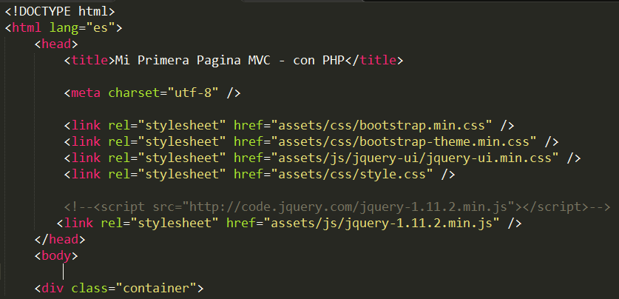
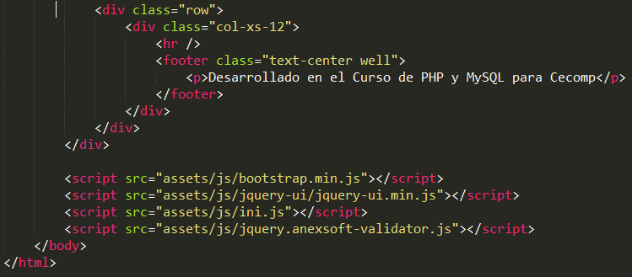
CARPETA view
Aquí se tiene las vistas de toda la aplicación. Indicar que muchas aplicaciones la manejan en archivos de vistas parciales.
header.php
footer.php
CLASE 05

Slide 6
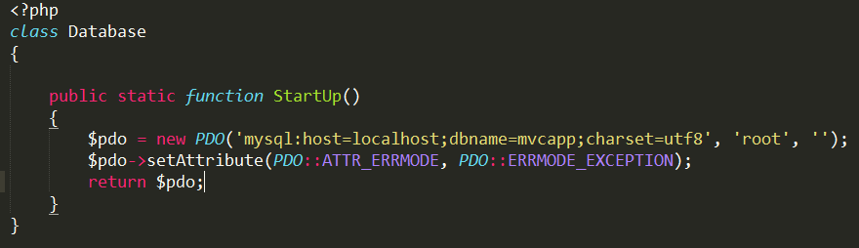
model
model: Aquí estarán todos los modelos de la aplicación pero también se encontrará database.php el cual tendrá el código de conexión a la base de datos.
CLASE 05

Slide 7
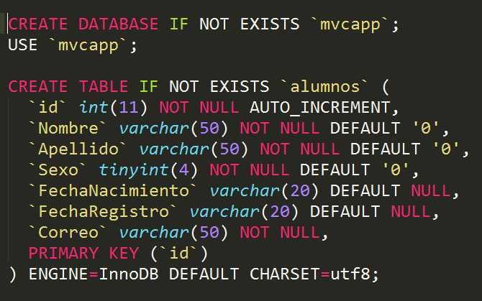
Haremos un CRUD para tener nuestra estructura de aplicación MVC con PHP
Database : mvcapp
CLASE 05

Slide 8
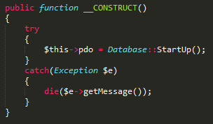
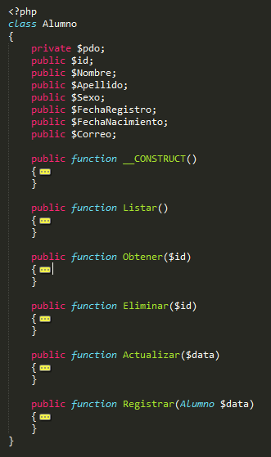
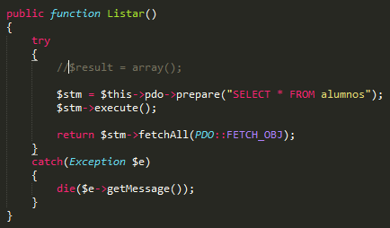
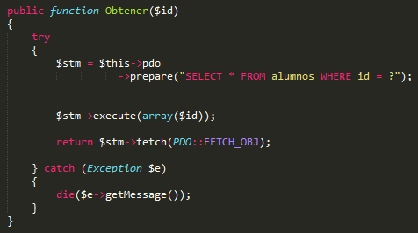
Crearemos el Modelo : Alumno
CLASE 05

Slide 9
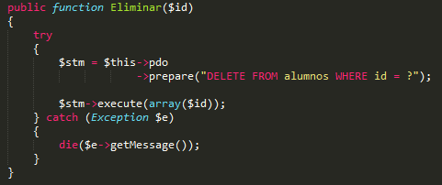
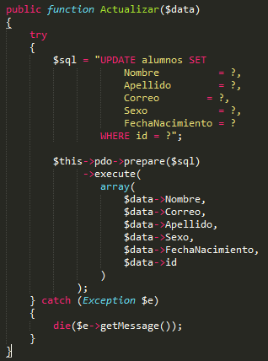
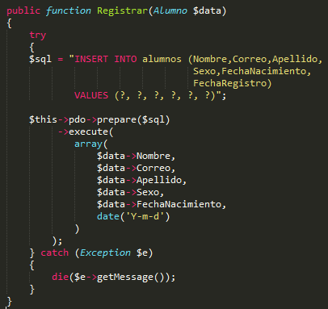
Crearemos el Modelo : Alumno
CLASE 05

Slide 10


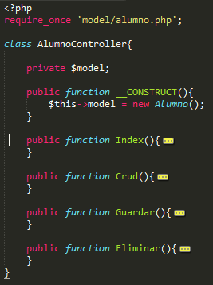

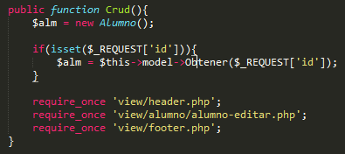
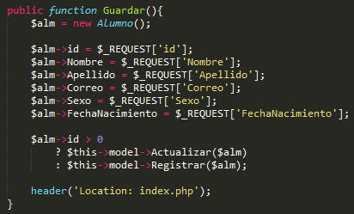
Controlador : AlumnoController
CLASE 05

Slide 11
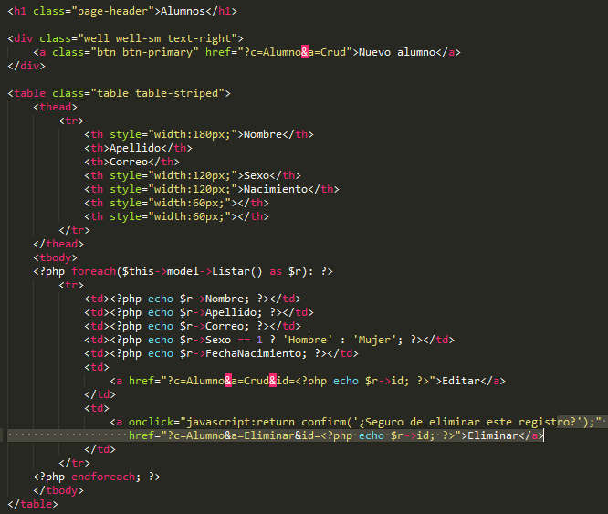
Vista : alumno
alumno.php
CLASE 05

Slide 12
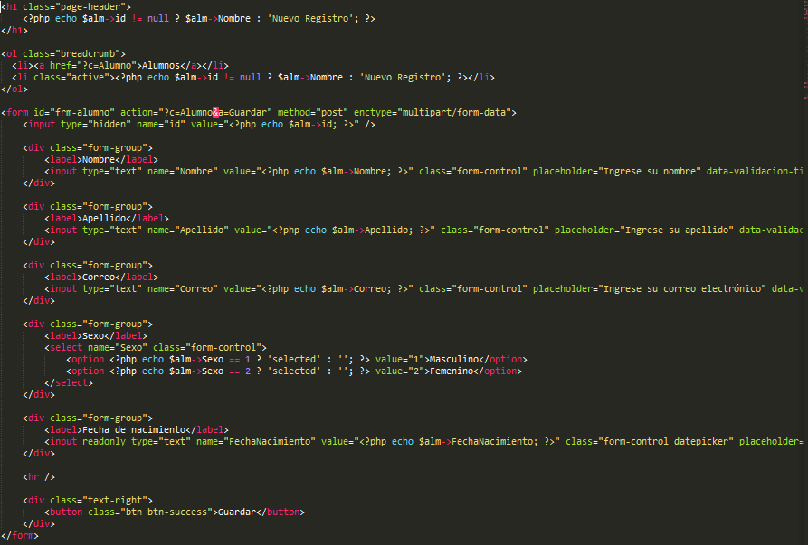
Vista : alumno
alumno-editar.php
CLASE 05

Slide 13
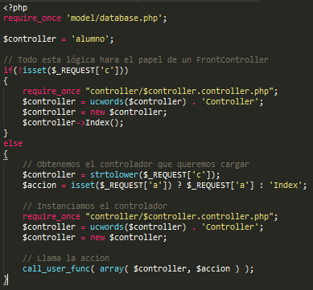
index.php
CLASE 05

Slide 14


